Slide 1
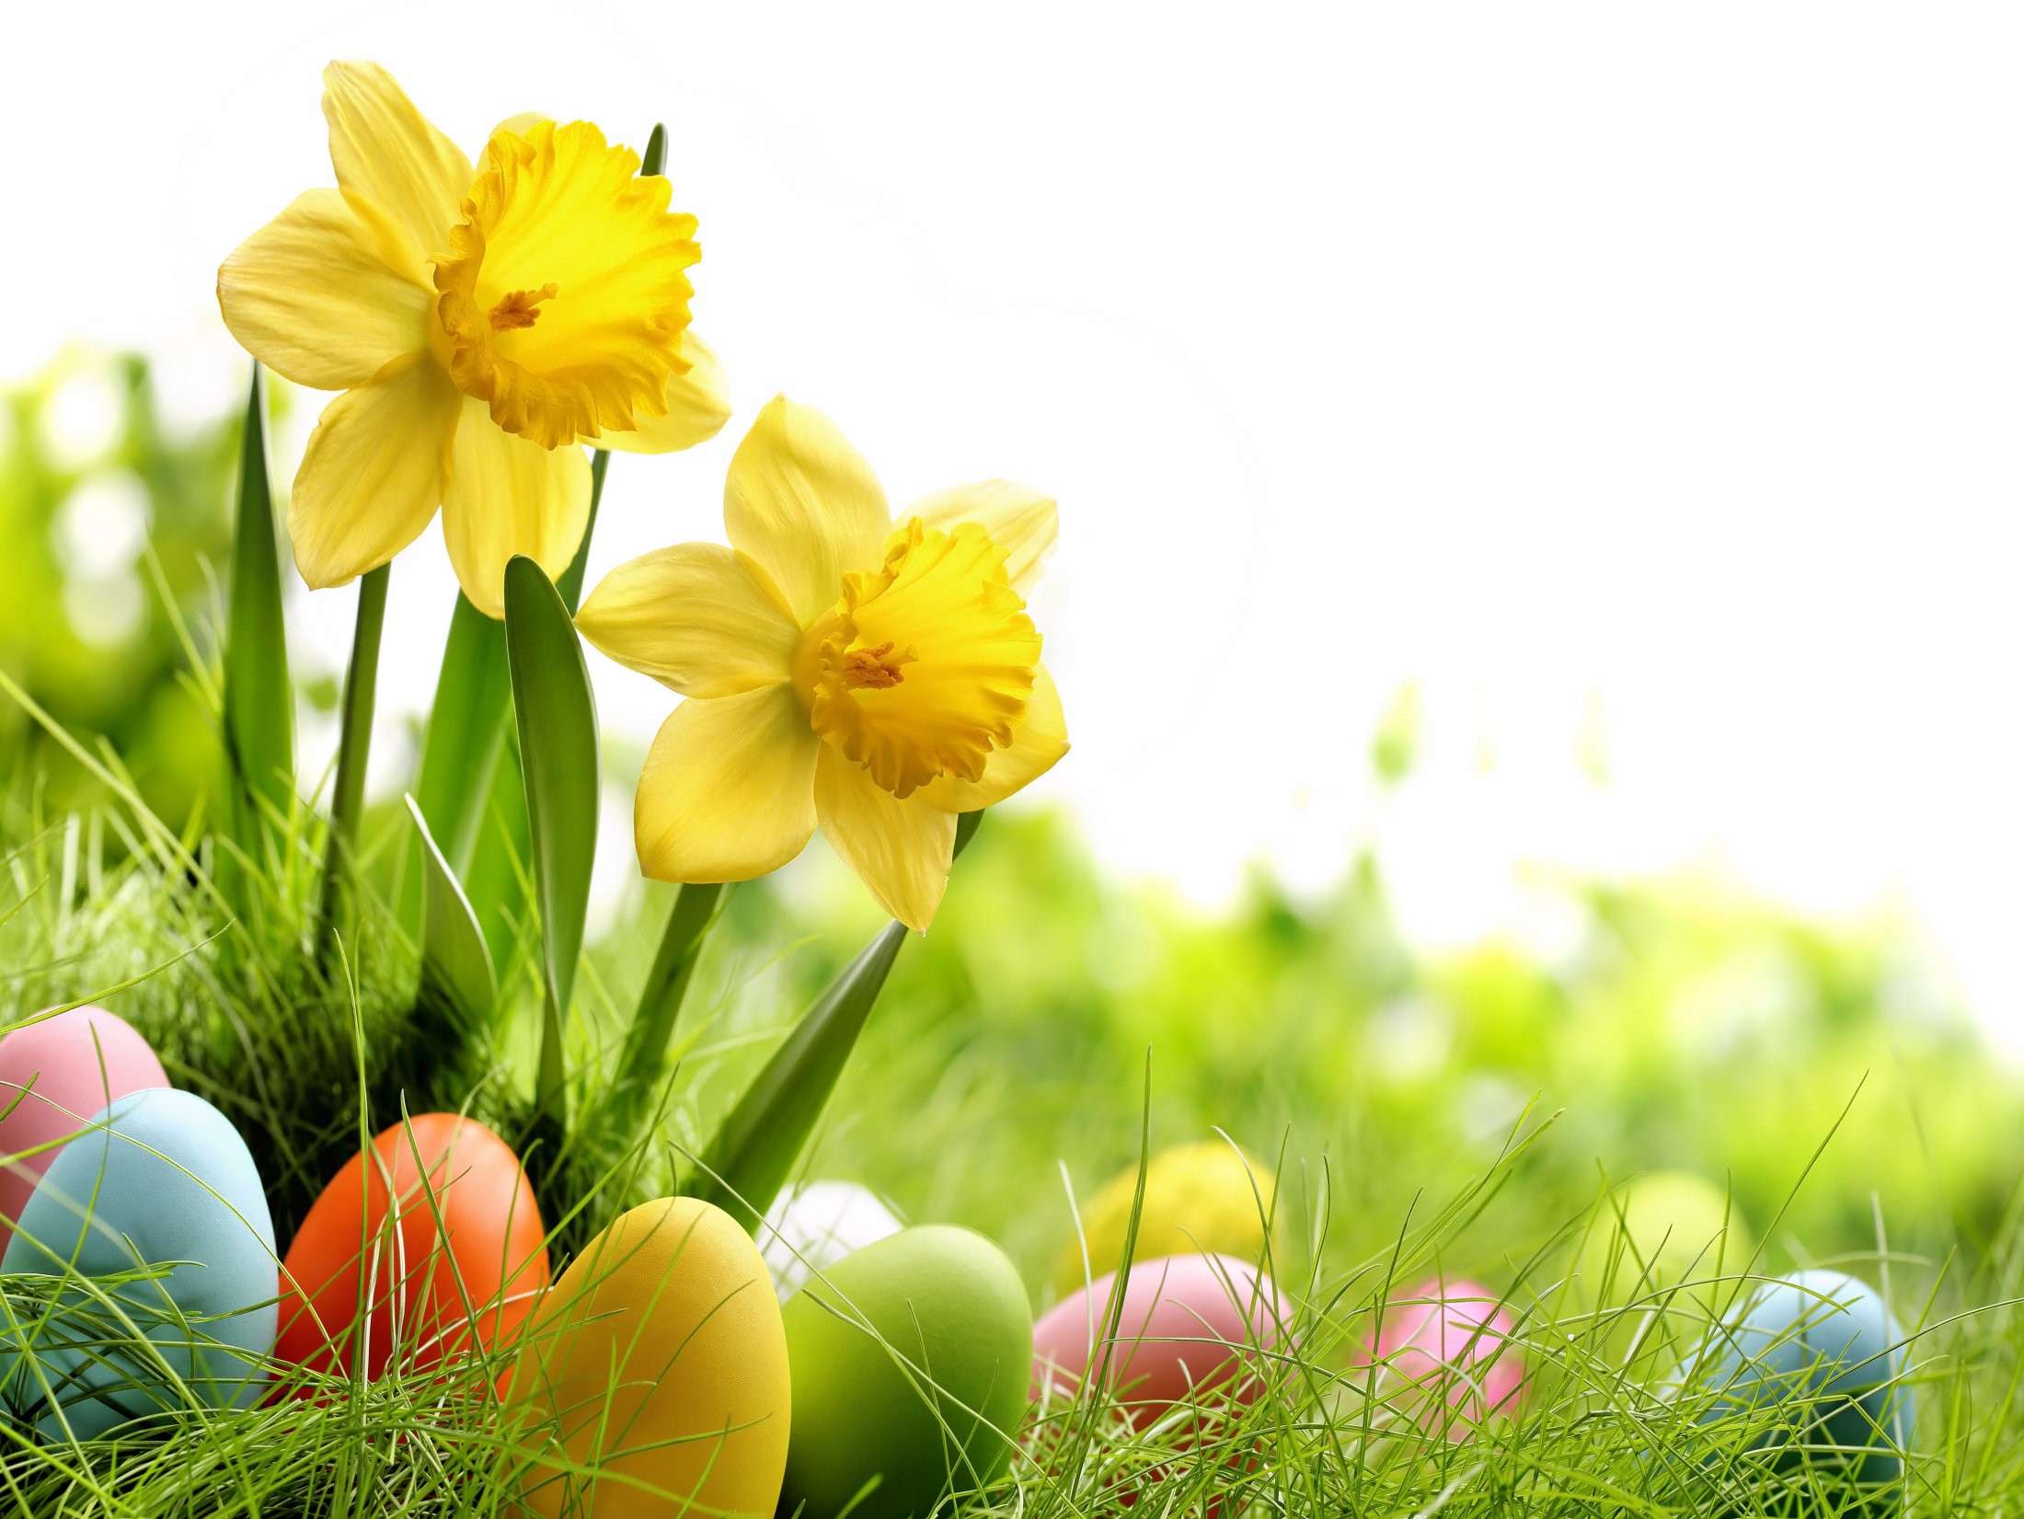
Мастер – класс «Пасха»
Выполнила: Камалова Татьяна Николаевна, воспитатель дошкольной подготовительной группы при МБОУ СОШ д. Мокшино, Конаковского района, Тверской области. Идентификатор 285-038-683

Slide 2
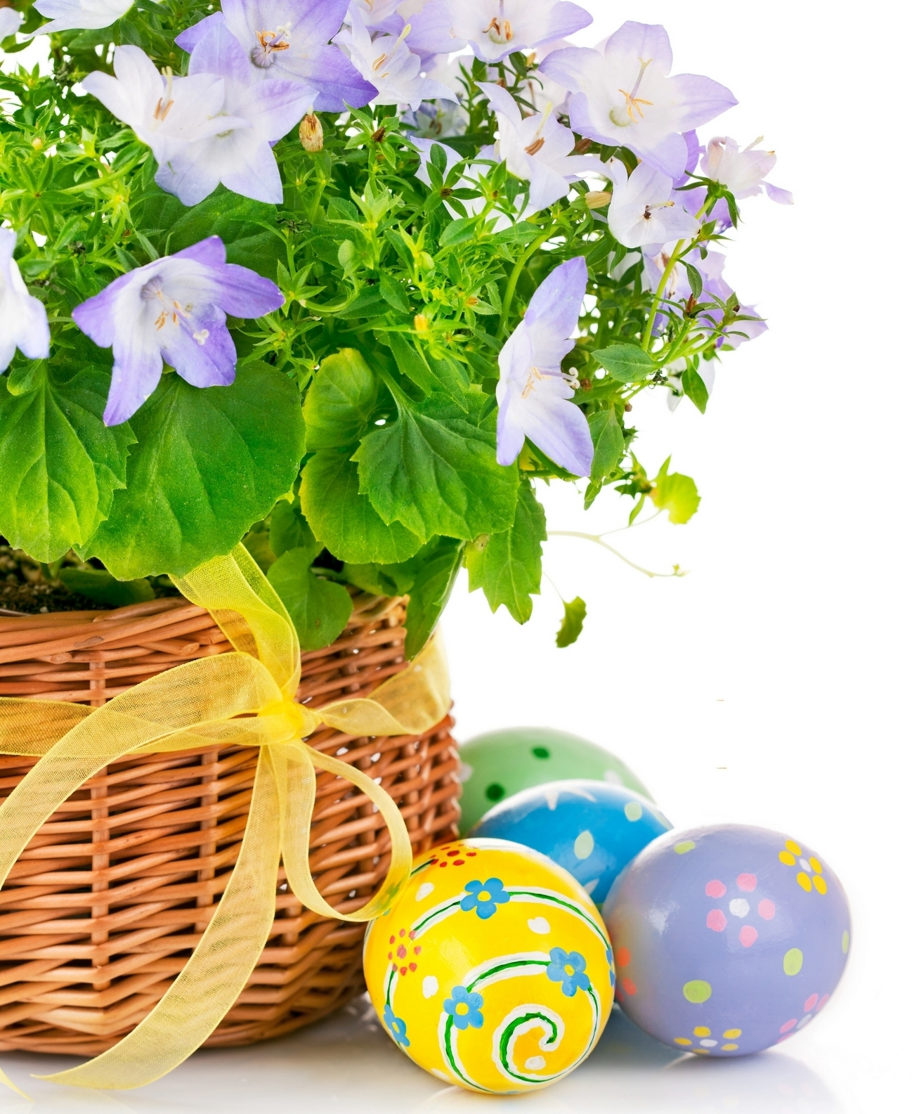
Цель занятия: - расширить знания о празднике Пасха - познакомить с обычаями и традициями её празднования - оформить выставку к празднику «Пасха» - способствовать творческому развитию ребёнка Задачи: - рассказать детям историю праздника, его значение в Христианстве. - развивать позитивное отношение к традициям и обрядам, связанными с праздником. - выполнить несколько традиционных украшений стола к празднику.

Slide 3
Необходимый материал: - Пустые яичные скорлупки. - Акварельные краски. - Кисточки. - Салфетки. - Краcивая подставка для яиц. - Курочка - Куличи. - Плетёная корзинка. - Подставка для яиц в форме цыплёнкa.

Slide 4
1. Приготовим необходимый материал.

Slide 5
2. Берём яйца

Slide 6
3.Начинаем их раскрашивать

Slide 7
4.Раскрашиваем яйца яркими красками

Slide 8
5.Теперь их сушим

Slide 9
6. Результат нам нравится

Slide 10
7. Начинаем украшать нашу выставку

Slide 11
8. Курочка снесла яички

Slide 12
9. Ставим яйца на подставку

Slide 13
10. Вкусно пахнет куличом!

Slide 14
11. Вот что у нас получилось!

Slide 15
Конец
Конец

